Slide 1
因地制宜做好改善农村人居环境工作
住房城乡建设部村镇建设司 王旭东
2015-09

Slide 2
主要内容
一、前言
二、认真学习领会重要意义
三、科学判断所处阶段和人居环境现状
四、准确把握改善工作要求
五、扎实有效推进改善工作

Slide 3
一、前言
（一）改善农村人居环境工作的背景
（二）改善农村人居环境工作的开展情况
（三）改善农村人居环境工作的下一步考虑

Slide 4
二、认真学习领会重要意义
村庄是农民世代生产生活的主要场所，是农村社会经济活动的基本空间。无论城镇化发展到何种地步，村庄始终会存在。未来一定时期，仍将有数亿人生活在中国农村。改善农村人居环境，事关农村居民安居乐业、事关农村社会的和谐稳定、事关生态环境改善。

Slide 5
二、认真学习领会重要意义
（一）改善农村人居环境是全面建成小康社会的基本要求
小康不小康、关键看老乡。农业农村发展对如期实现全面建成小康社会的战略目标具有决定性作用。
当前我国的城乡差距，除了体现在收入之外，更明显的是反映在基础设施建设和基本公共服务方面，这又主要体现在城乡居民的居住条件、公共设施、环境卫生等方面。

Slide 6
二、认真学习领会重要意义
（二）改善农村人居环境是建设美丽中国的重要内容
建设美丽中国首先要建设美丽乡村。美丽乡村不仅要有美丽的自然景观，还要有宜居的环境。
改善农村人居环境，最起码的就是要做到改变农村许多地方污水乱排、垃圾乱扔、秸杆乱堆的脏乱差状况，为农民群众建设一个干净、卫生的生活家园，为美丽乡村建设奠定重要的基础。

Slide 7
二、认真学习领会重要意义
（三）改善农村人居环境是统筹城乡发展的有效途径
把农村建设好，让农村居民享有完善的基础设施、均等化的公共服务和宜居宜业的环境，有利于促进城乡互补协调发展，有利于推动人口均衡合理分布。
农村人居环境改善、农村经济发展和农民增收是国民经济持续健康发展的基础。

Slide 8
二、认真学习领会重要意义
（四）改善农村人居环境是广大农民群众的迫切愿望
近年来农村已经发生了很大变化，但相对城市的日新月异，农村的发展依然滞后，“城市像欧洲、农村像非洲”的现象在不少地方仍然存在。
目前大部分农村人居环境质量仍然较差，与农民群众的期望还有很大差距。加快改善农村人居环境，不断抓出一批农民群众看得见、摸得着、能受益的建设成果，让农民群众过上文明、舒适、便捷的好日子。

Slide 9
三、科学判断所处阶段和人居环境现状
（一）农村人居环境改善的三阶段规律
发达国家走过的道路呈现出三个阶段的规律性，我国东部发达地区、不同地区间农村人居环境改善也呈现出这样的特征。
1、农田和农村生活基础设施建设阶段
2、农村环境治理阶段
3、美丽乡村建设阶段

Slide 10
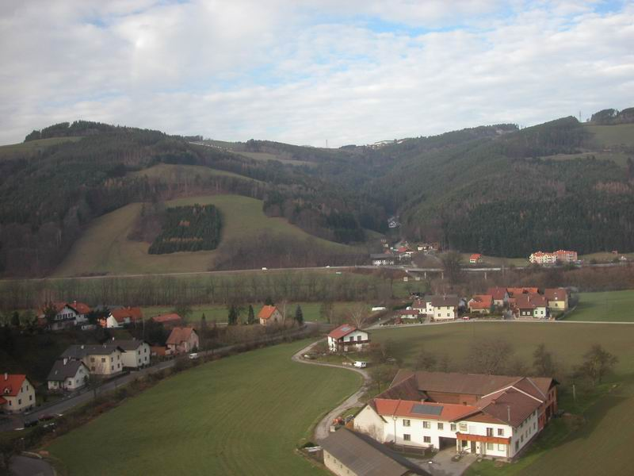
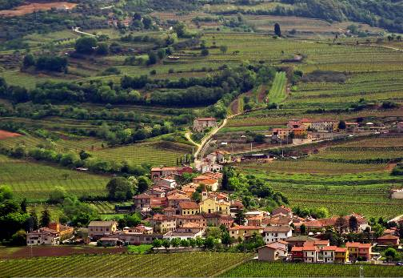
——欧美发达国家越来越重视农村发展和人居环境建设

Slide 11
三、科学判断所处阶段和人居环境现状
（二）我国农村人居环境的现状
我国共有建制镇2.01万个，乡1.28万个，行政村58.8万个，农村人口7亿人左右。总体看，我国农村人居环境处在第一阶段的后期和第二阶段的前期。
    东部地区等较发达地区通村路、供水、供电、住房、通讯等基本生活条件都已具备，开始进入垃圾、污水治理等环境治理阶段
    中部地区的生活基础设施建设的主要项目正接近完成
    西部地区的生活基础设施建设还有较长的路要走

Slide 12
三、科学判断所处阶段和人居环境现状
（三）当前农村人居环境存在的问题
    城乡差距仍在扩大
    村庄数量持续减少，人居环境分化
    农村建设主体责任模糊
    农村基础设施引入社会资金的渠道没有打开
    农民契约意识、市场意识还没有建立起来

Slide 13
三、科学判断所处阶段和人居环境现状
（四）当前改善农村人居环境的重点
全国农村人居环境调查结果表明：
我国目前有52%的村庄基本生活条件还没有完全得到保障；42%的村庄垃圾、污水等环境治理设施还不完善。
全国和分地区农村人居环境评价结果表明，全国64%的村庄人居环境较差（5分以下）；西北地区改善压力更大（平均4.4，青海4.2）

Slide 14
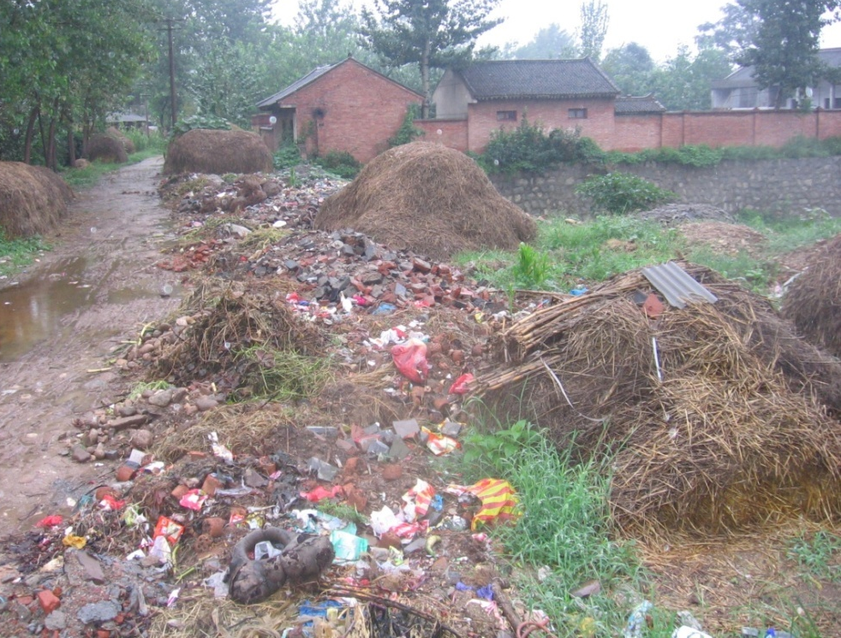
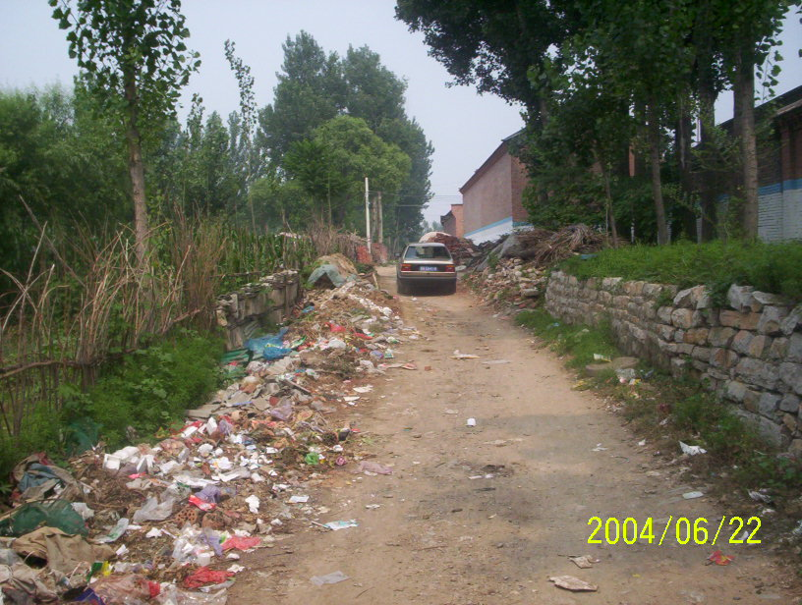
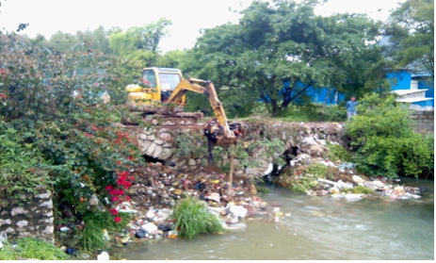
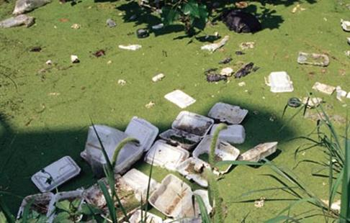
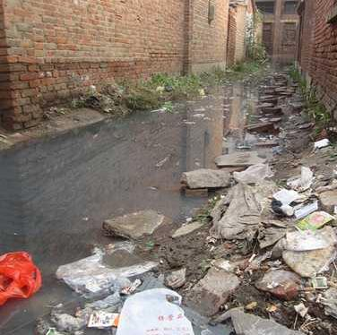

Slide 15
村镇污水治理任重而道远
根据集中供水的乡镇、村庄供水量和非集中供水乡镇、村庄平均用水量测算2013年全国村镇生活污水产生量约150亿吨。
15

Slide 16
村镇污水治理任重而道远
2013年我国城市、建制镇和村庄的垃圾和污水处理情况
16
备注：村庄数据分别采用对垃圾、污水进行处理的行政村占所有行政村的比率

Slide 17
村镇污水治理任重而道远
2013年各省（自治区、直辖市）村镇污水的处理情况
17

Slide 18
三、科学判断所处阶段和人居环境现状
（三）当前改善农村人居环境的重点
结论：
大部分地区处于环境整治为重点的时期。
  相当一部分农村地区基础设施还不配套，基本生活条件还不完善。
  少数地区开展美丽乡村建设。

Slide 19
四、准确把握改善工作要求
（一）规划先行
转变观念，树立符合农村实际的乡村规划编制思想。
      高度重视乡村规划
      树立建设决策先行的规划理念
      树立县域乡村建设规划的主导地位
      建立县级政府领导、各部门参与的县域乡村建设规划编制机制
      推进以村民为主体的村庄规划编制机制
      推广规划编制内容创新

Slide 20
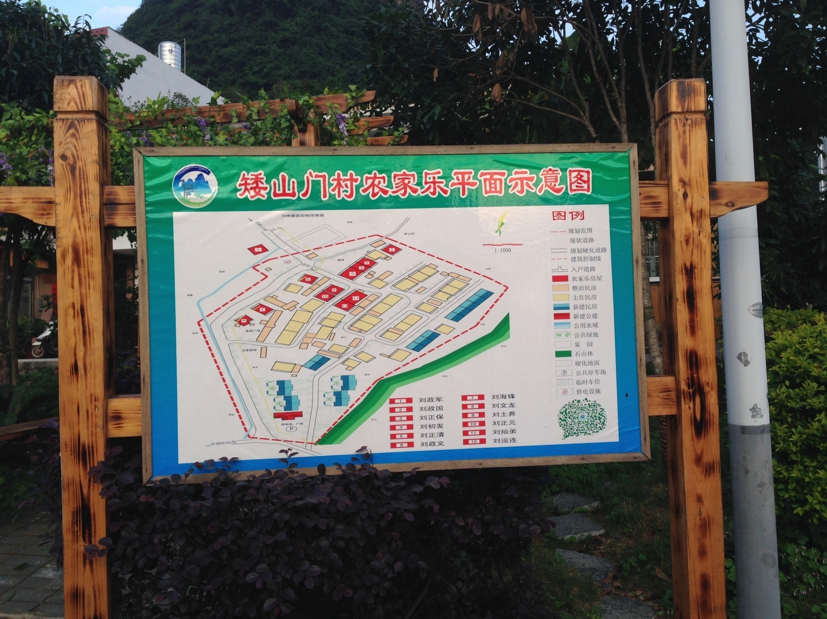

Slide 21
四、准确把握改善工作要求
（一）规划先行
      1、加快编制和完善村庄规划
        编制完善县域乡村建设规划，合理确定基础设施项目与建设标准，明确不同区位、不同类型村庄改善的重点和时序。
        加快编制建设活动较多以及需要加强保护的村庄规划
      2、提高村庄规划的可实施性
        符合农村实际，满足农民需求，体现乡村特色
      3、合理确定整治重点

Slide 22
四、准确把握改善工作要求
（二）全力保障基本生活条件
保障农村居民的住房安全、饮水安全、出行安全作为改善农村人居环境的基本要求。大力推进农村危房改造，继续推进农村饮水安全工程，实施村内道路硬化工程，使农民能够住上安全房、喝上干净水、走上平坦路。

Slide 23
农村危房分布情况

Slide 24
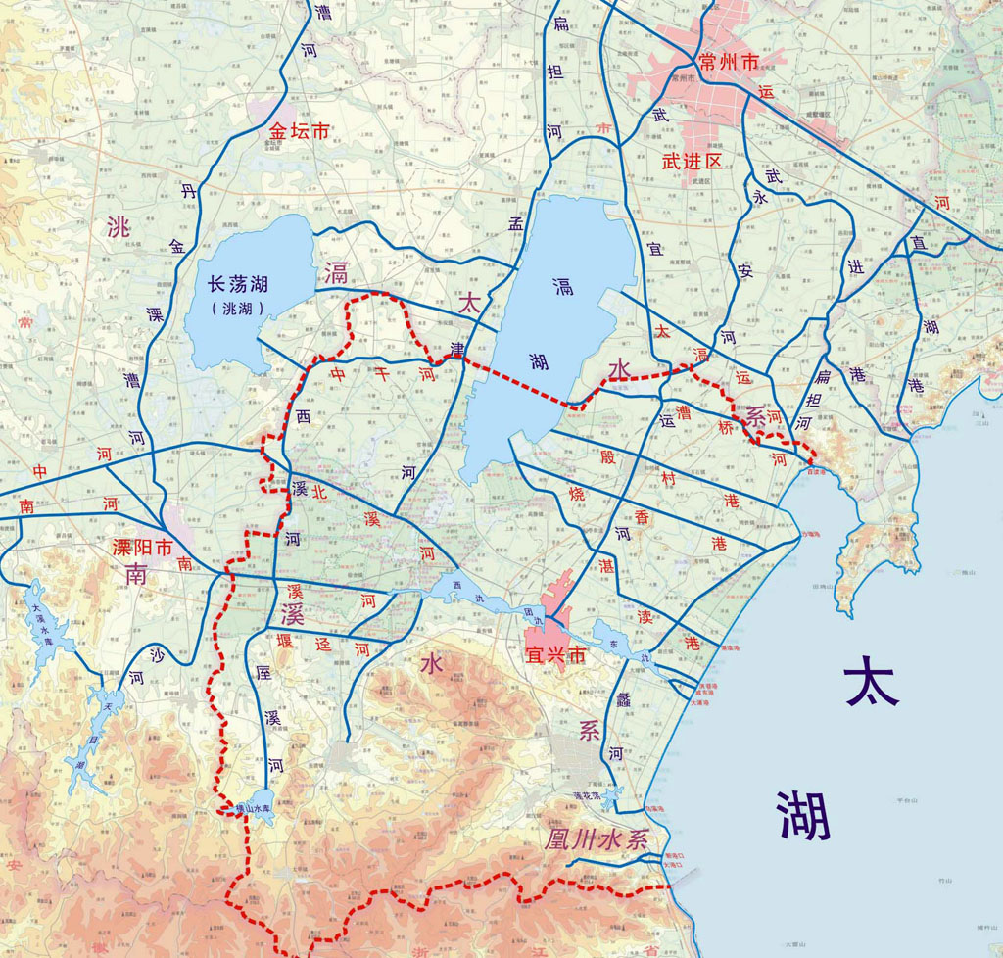
城乡统筹供水
宜兴地处江南水乡，是典型的水质型缺水地区，近年来，我市致力打造“全省乃至全国优质饮用水最安全地区”，在规划建设之初，一举打破城乡二元结构，投入11.9亿元，大手笔打造“同城、同网、同质、同价”的城乡一体安全饮水新格局。

Slide 25
城乡统筹供水
安全优质的城乡一体供水新体系
优质
水源
集中
制水
环网
供水
分质
用水
统一
服务

Slide 26
四、准确把握改善工作要求
（三）大力开展村庄环境整治
以垃圾、污水治理为重点。落实农村生活垃圾治理专项行动要求，建立村庄保洁制度，推行废弃物就地分类减量和资源回收利用。推进农村污水治理及改厕。整治村庄公共空间，清理乱堆乱放，疏浚坑塘河道，推进村庄公共照明建设。推进农村清洁工程，提高农业生产废弃物的资源化利用水平。

Slide 27
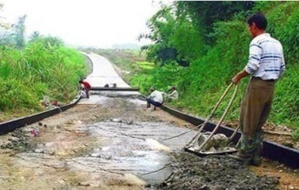
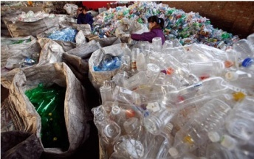
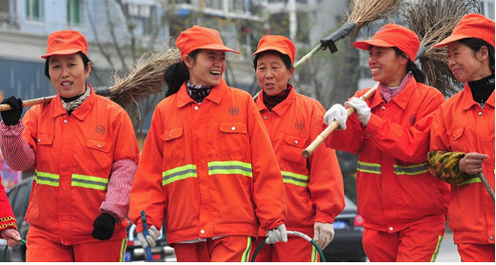
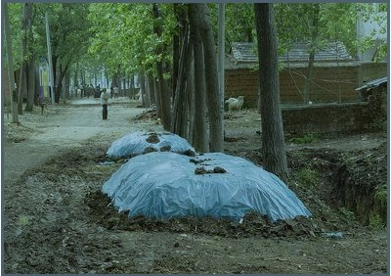
案例：四川省农村生活垃圾治理情况
四川省GDP人均5230美元全国第24名
因地制宜选择治理方式，通过生态堆肥、回收利用等方式在源头减量，88%的行政村设有保洁员
距县城较近的转运至县城处理；较远的乡镇联合建设区域性垃圾处理场；过于偏远的乡镇就地填埋
村民承担垃圾收集费的80%，转运、处理等费用由财政承担

Slide 28
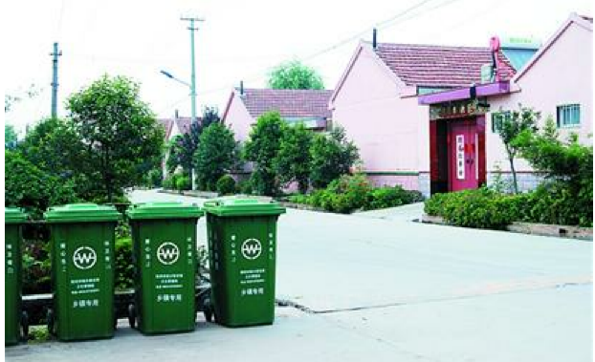
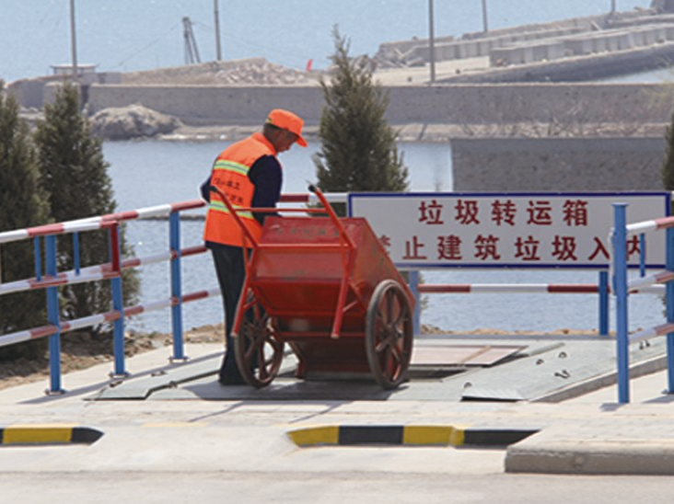
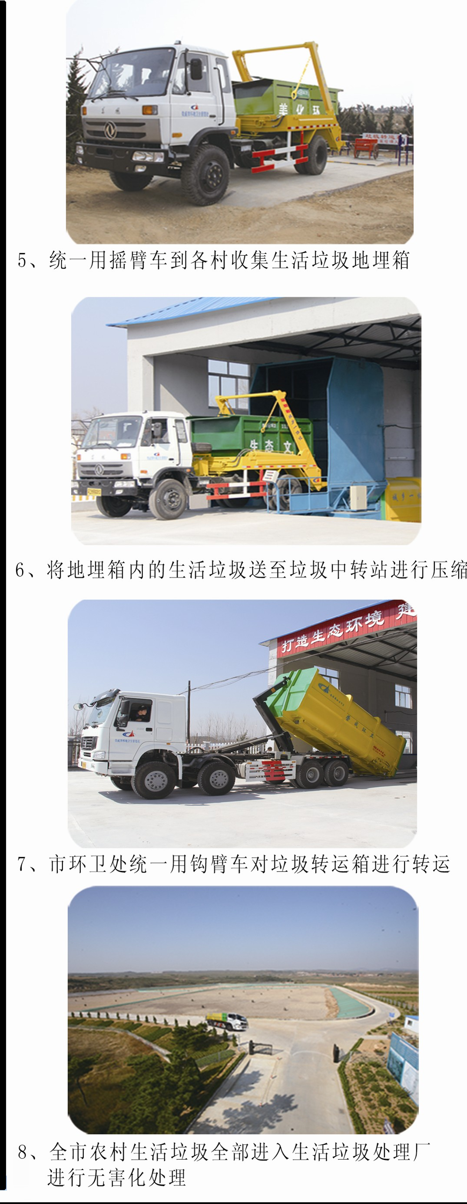
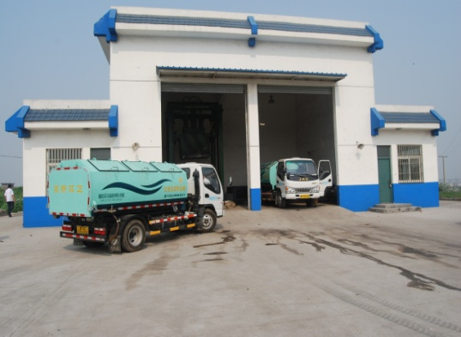
案例：山东省农村生活垃圾治理情况
山东省GDP人均9072美元全国第10名
生活垃圾城乡一体化治理，覆盖75%县市区、96%乡镇街道、89%村居
每行政村25个垃圾桶，每村2台收集车、2台转运车，每乡镇1.6个垃圾中转站，每县1座垃圾处理场
财政条件较好的县，全部由县财政承担；财政条件较差的县，由县、镇、村分级承担

Slide 29
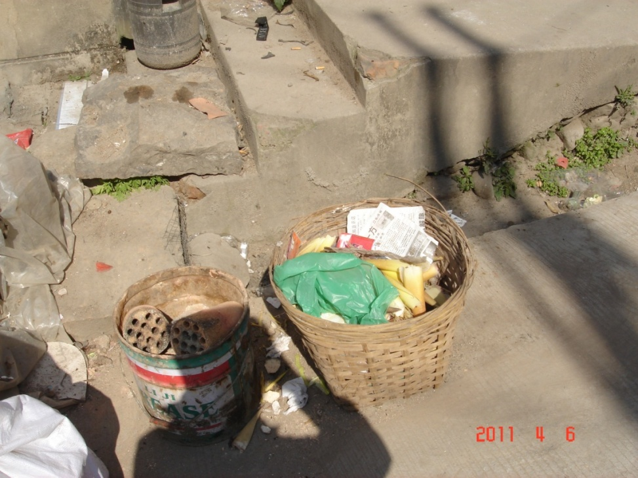
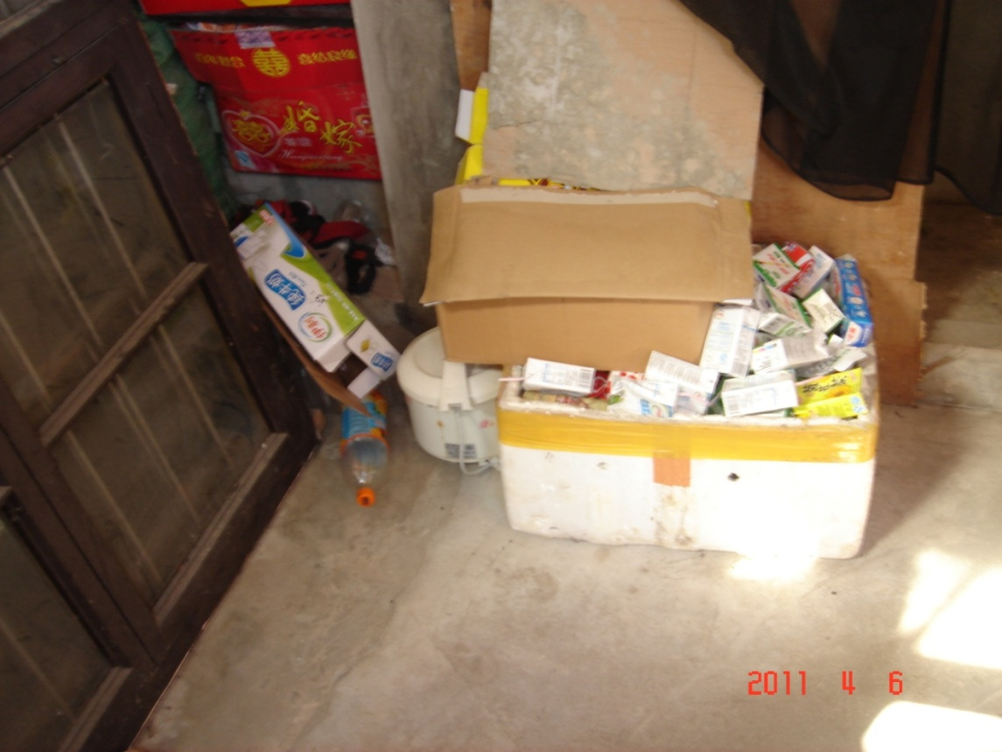

Slide 30
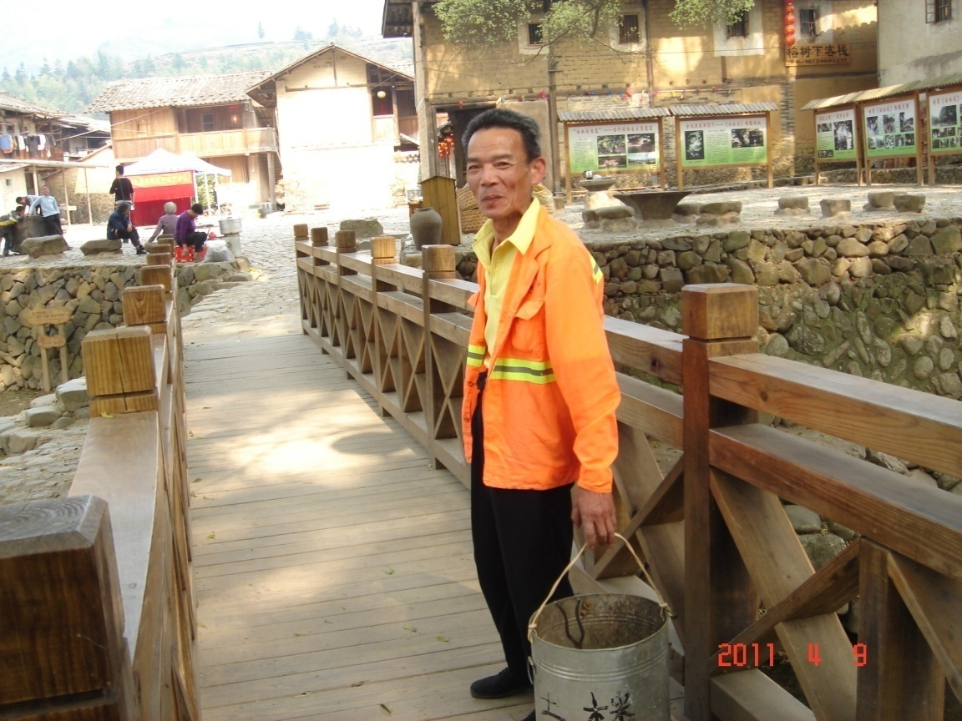
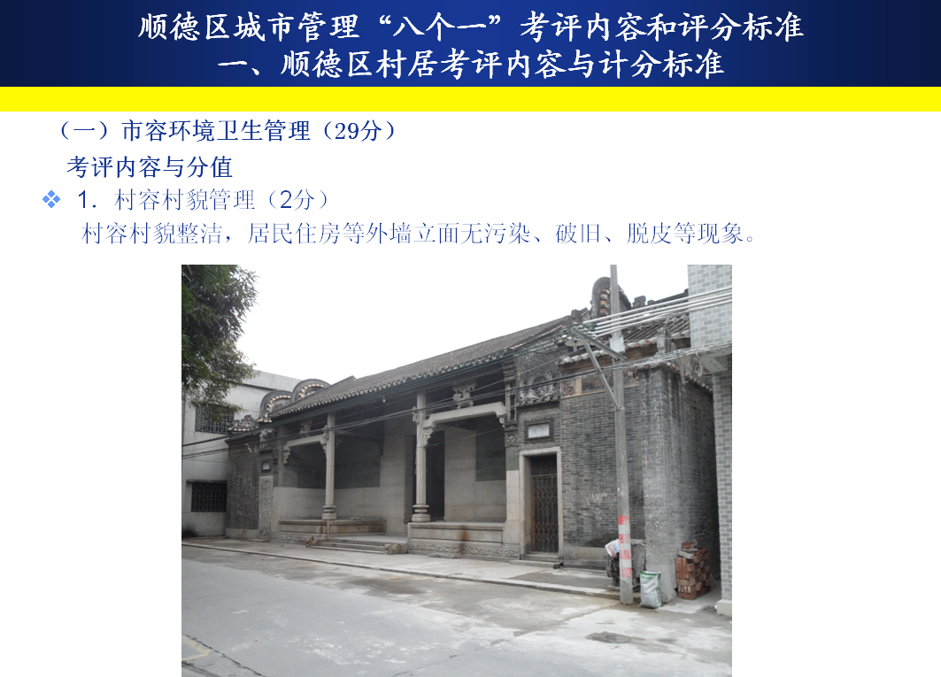

Slide 31
推进农村污水治理
《住房城乡建设部关于印发分地区农村污水处理技术指南的通知》（建村〔2010〕49号）
针对东北、华北、西北、中南、西南、东南六个地区的地理、气候和经济社会发展条件，提出农村生活污水特征与排放要求
提出排水体制、处理技术选择
提出农村生活污水处理设施的运行管理要点
提供优秀的工程实例

Slide 32
推进农村污水治理
编制《村庄污水处理设施技术规程》
适用于规划设施人口在5000人以下行政村、自然村、分散农户新建、扩建和改建的生活污水（包括居民厕所、盥洗和厨房排水等）处理设施的设计、施工和验收
印发《县（市）域城乡污水统筹治理导则》
适用于实施城乡污水统一管理、统一规划、统一建设、统一运行的地方，推广了常熟市城乡污水统筹治理案例

Slide 33
四、准确把握改善工作要求
（四）努力推进美丽乡村建设
在改善人居环境的基础上，有条件的地方要开展美丽乡村建设。在满足农民过上卫生、健康、文明的日常生活需求同时，保持田园风光、增加现代设施、绿化村落庭院、传承优秀文化，加强小城镇基础和公用设施建设，提升小城镇和中心村公共服务能力，打造功能完善的农民生活圈，整体提升农村人居环境质量。

Slide 34
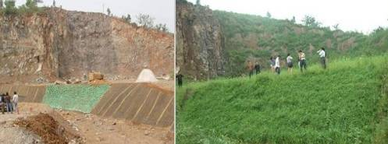
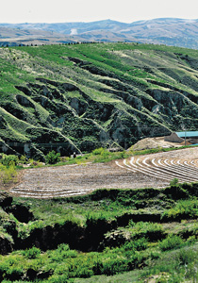
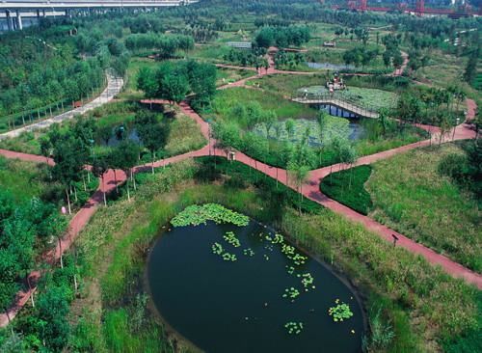
积极地、科学地保护各种资源，持续地实施景观改善
生态修复
污水塘变湿地
拆除污染企业，
进行生态修复

Slide 35
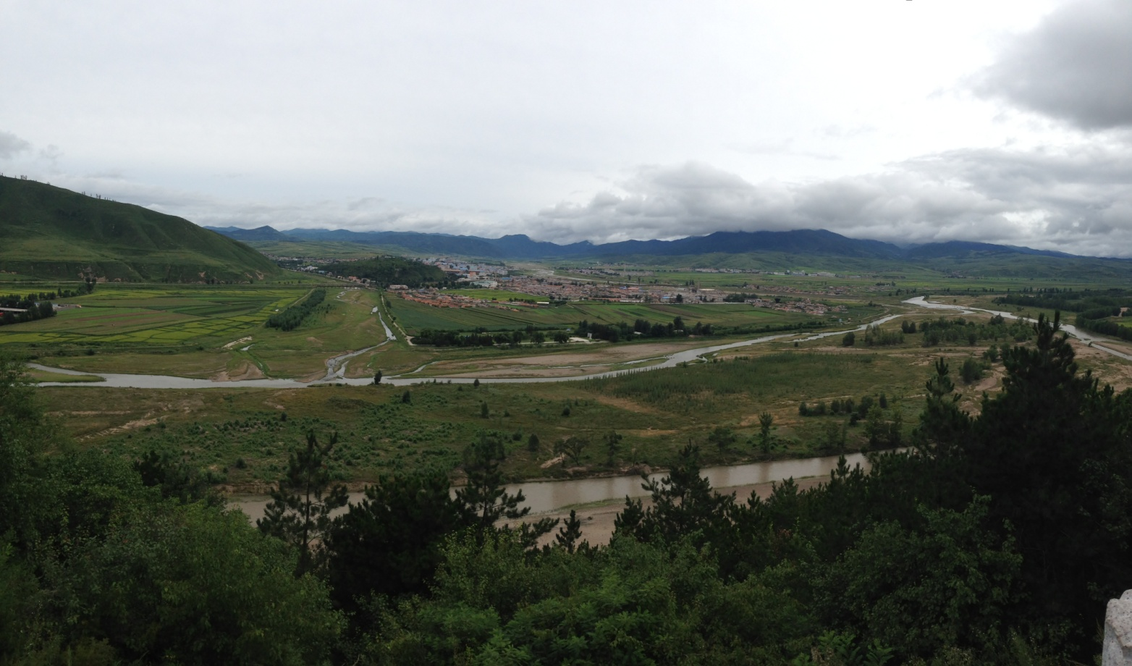
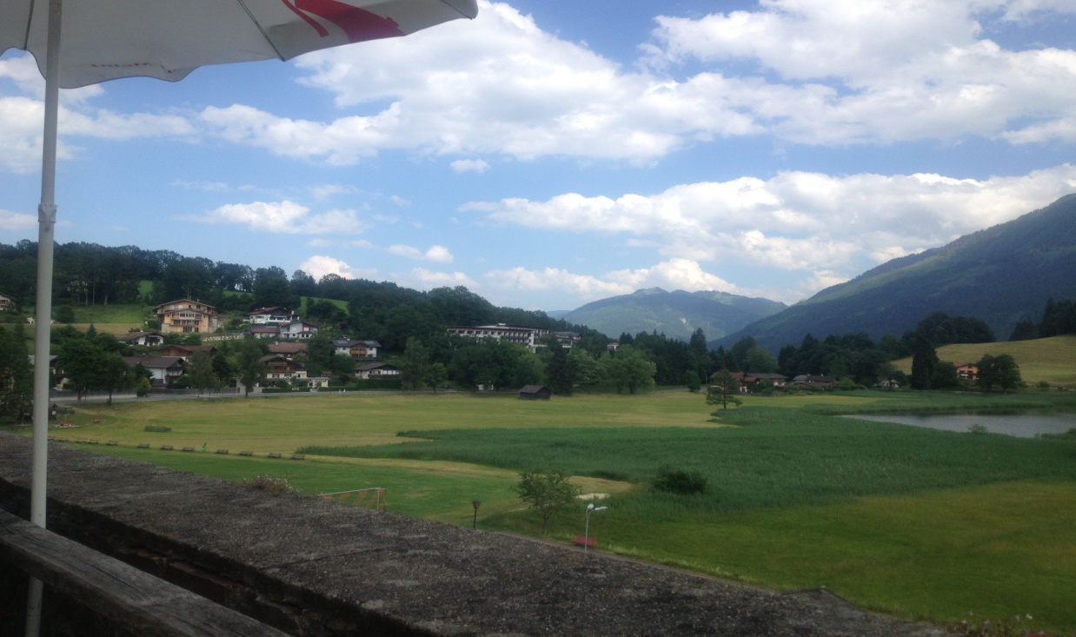

Slide 36
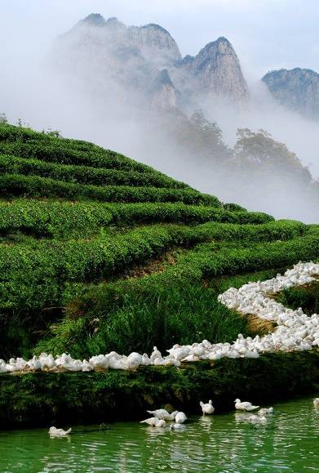


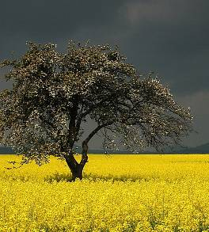
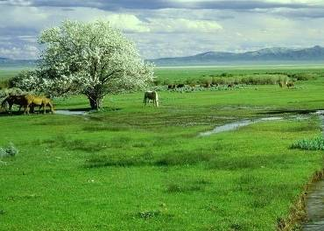
维护、提升田园景观

Slide 37
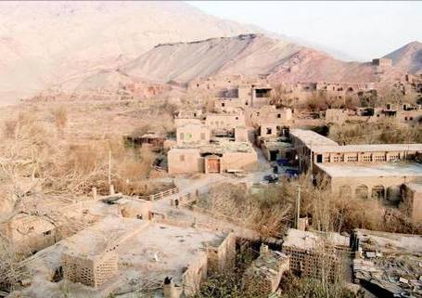
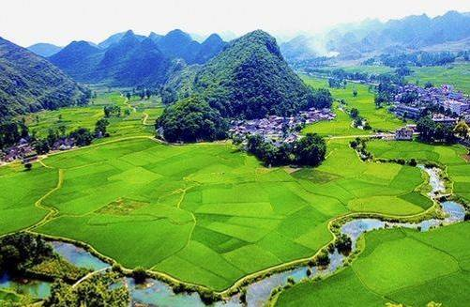
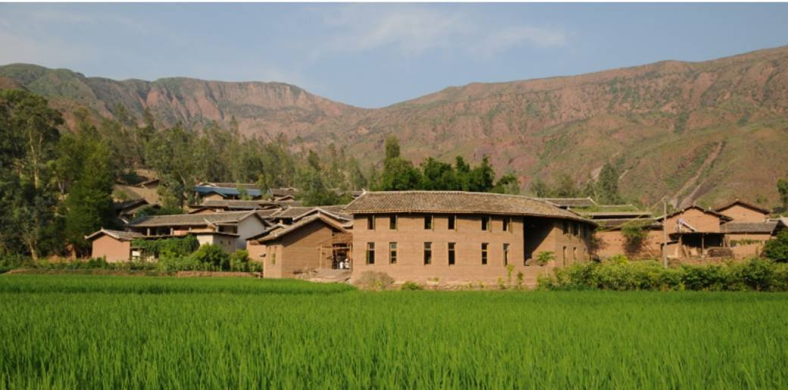
与自然环境融为一体的
乡村整体风貌

Slide 38
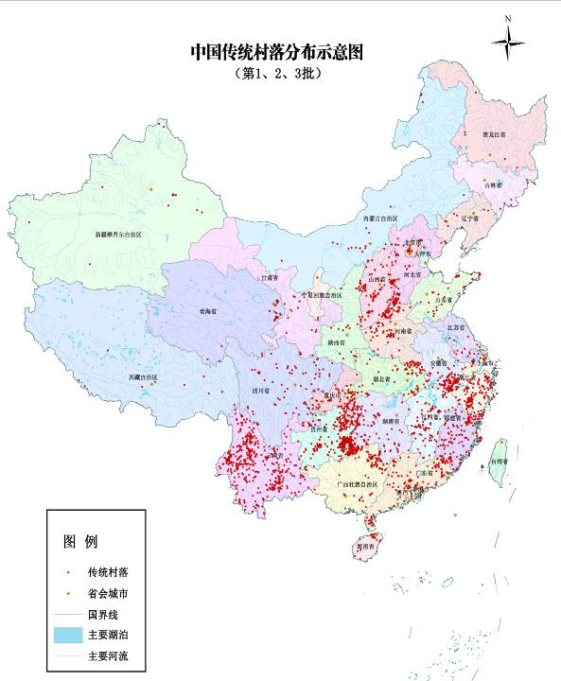

Slide 39
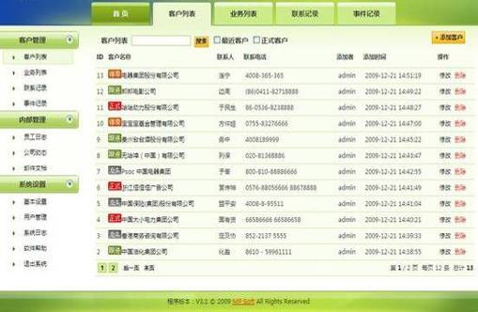
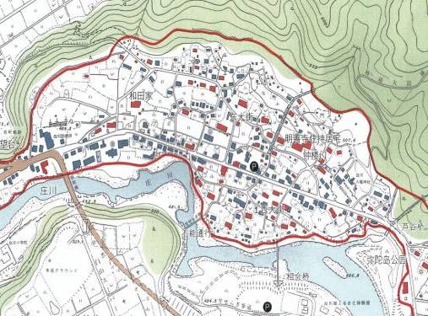
示例：资源目录
示例：资源图档
示例：资源标定

Slide 40
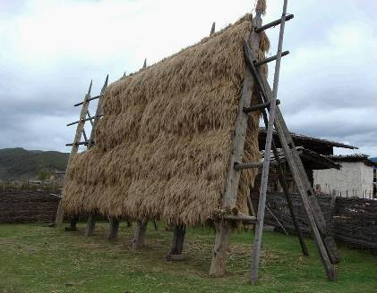
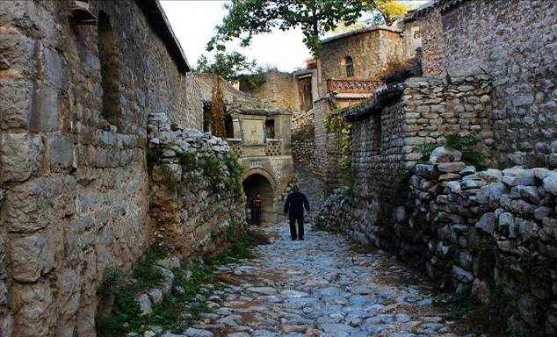
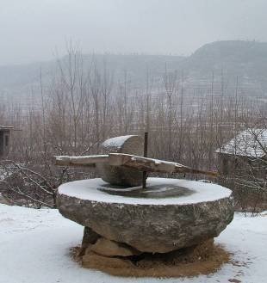

Slide 41
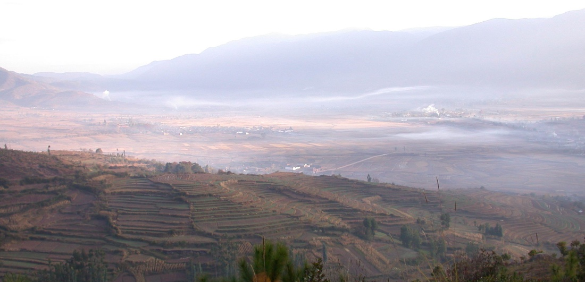
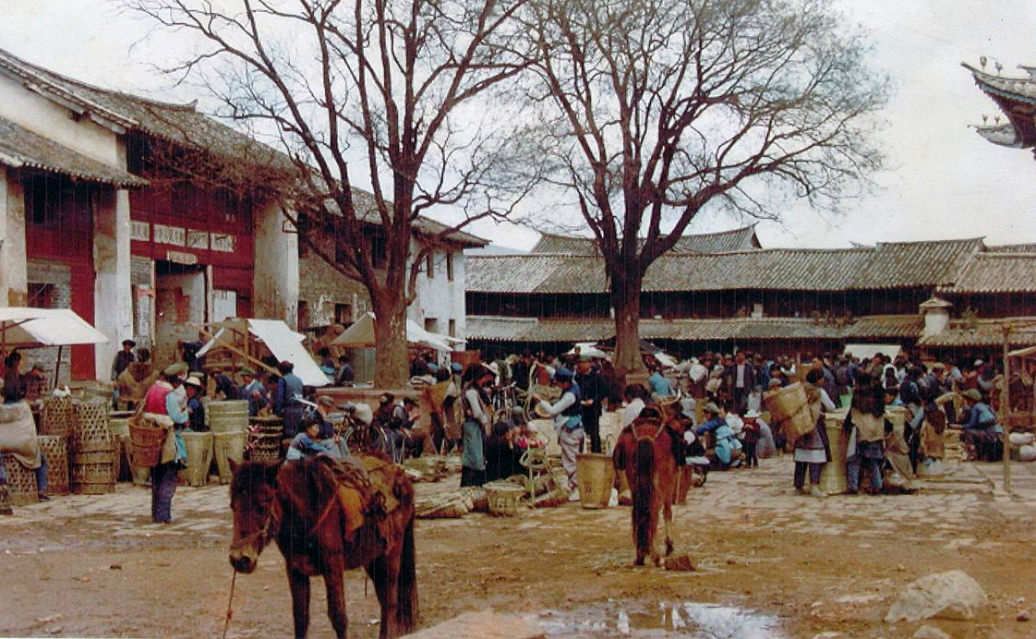
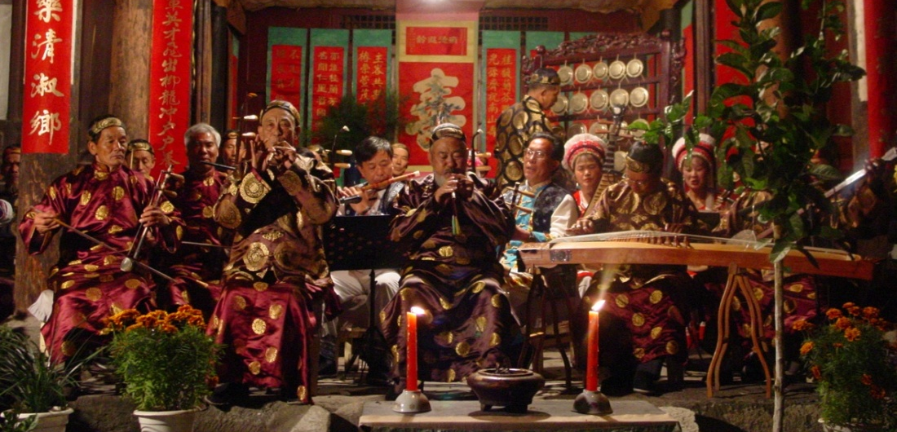
沙溪寺登村案例
历史
- 茶马古道上唯一幸存的古集市
- 多元文化交汇地
建筑
- 兴教寺（明代）
- 魁阁带戏台（清代）
- 马店（民国）
环境
- 田园风光
- 传统聚落
民俗
- 白族传统服饰
- 洞经古乐、石宝山歌会
- 霸王鞭舞蹈
- 二月八、火把节、本主会
- 本主信仰、阿吒力
- 土八碗

Slide 42
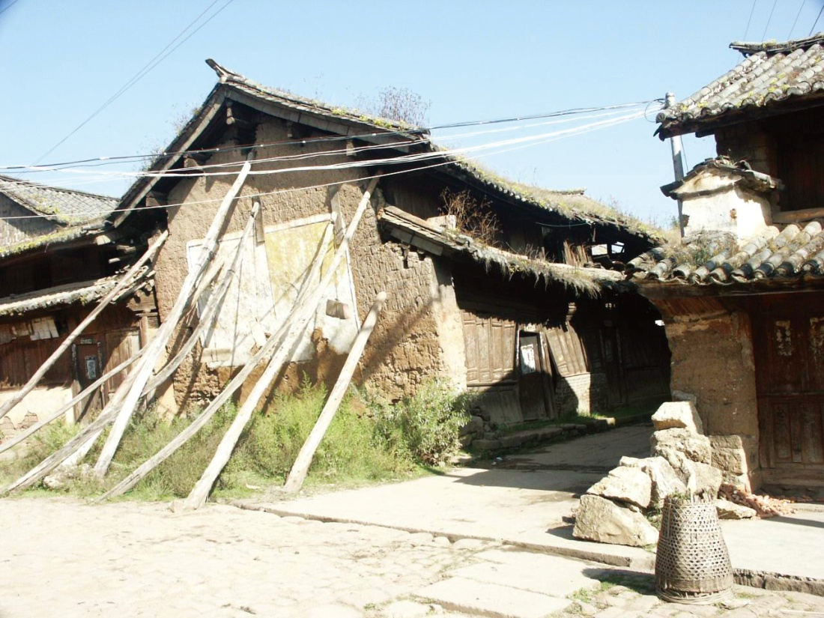
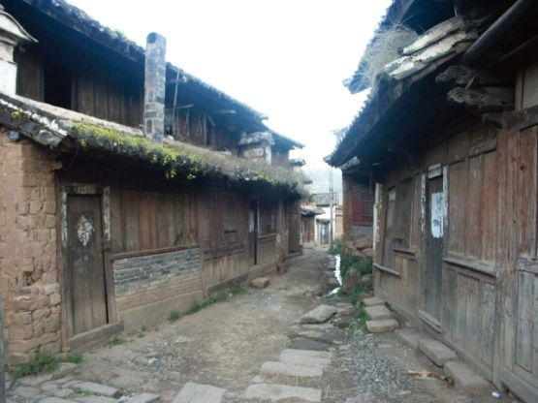
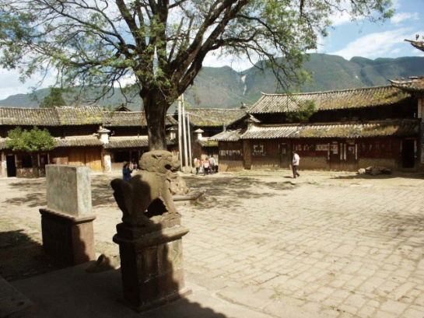
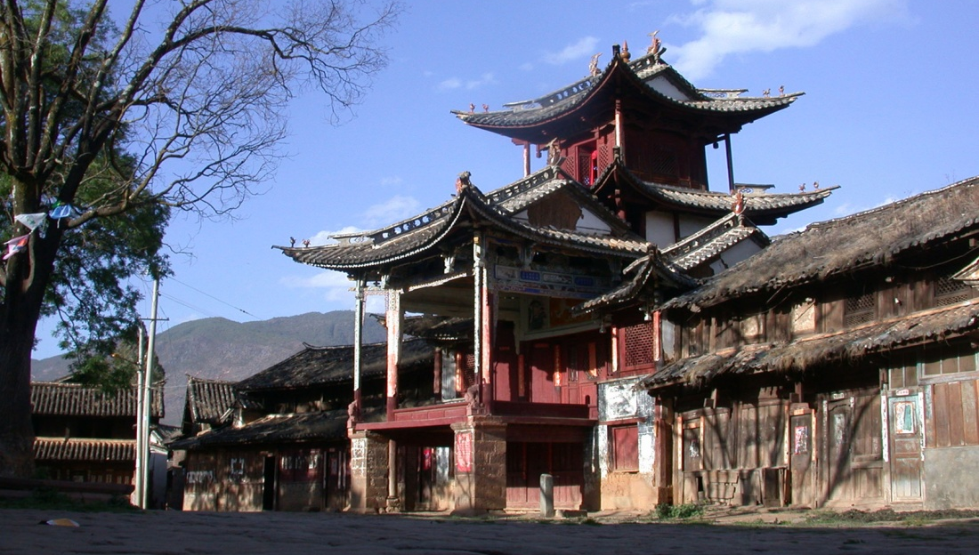
沙溪寺登村案例
四方街废弃，中心外移
建筑遗产年久失修
交通闭塞
产业单一
人迹罕至

Slide 43
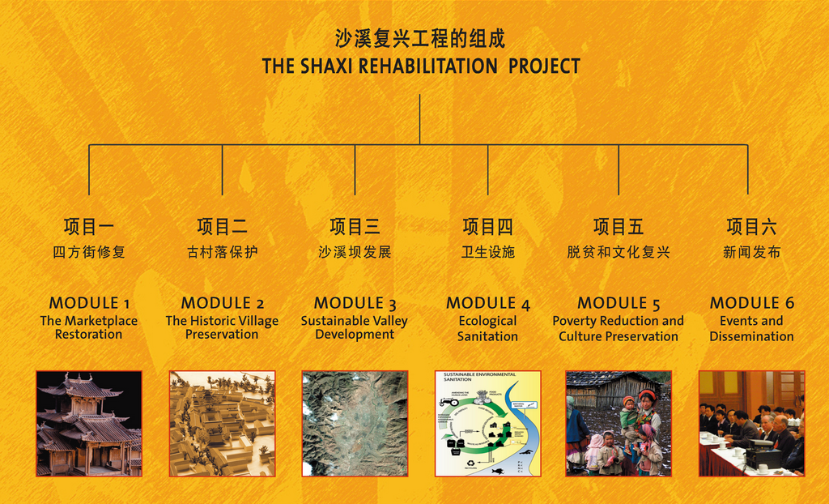
沙溪寺登村案例

Slide 44
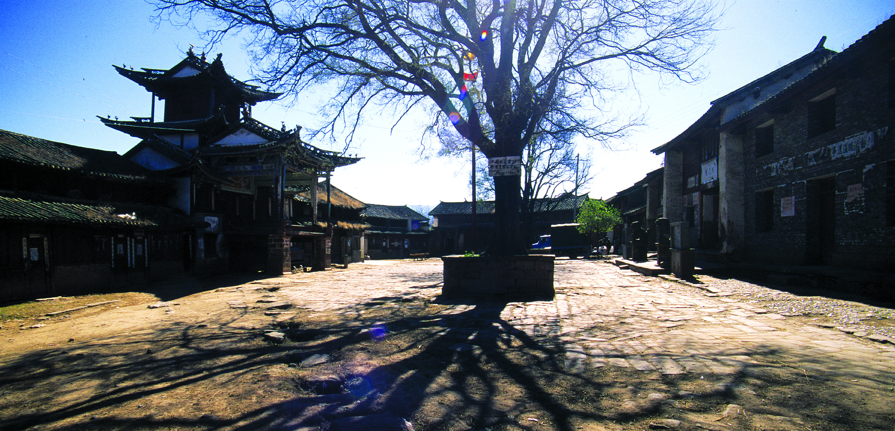
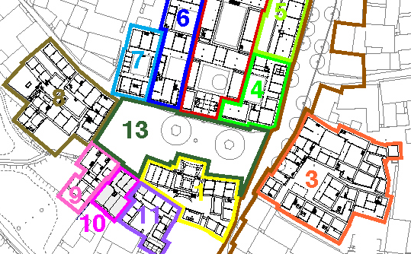
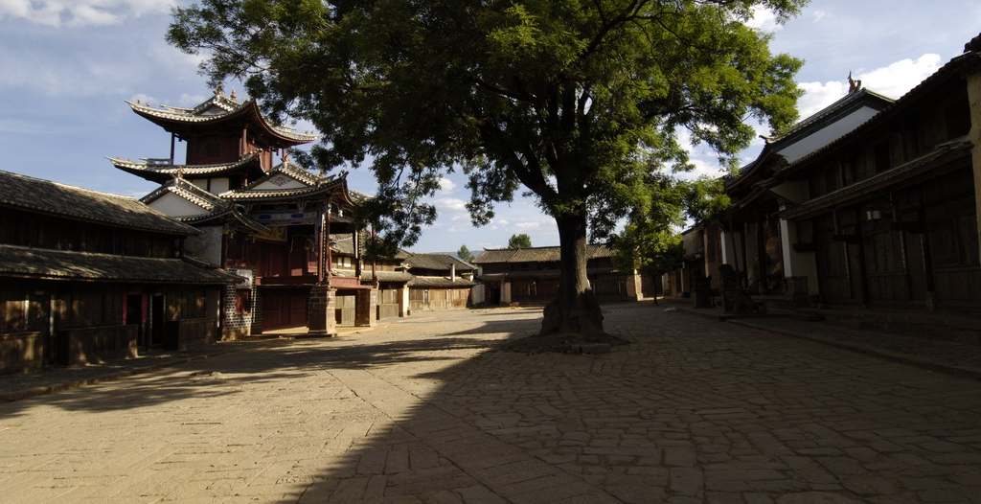
沙溪寺登村案例
戏台及其两翼修复
兴教寺修复
老马店修复
东寨门修复
南寨门修复
四方街铺地修复

Slide 45
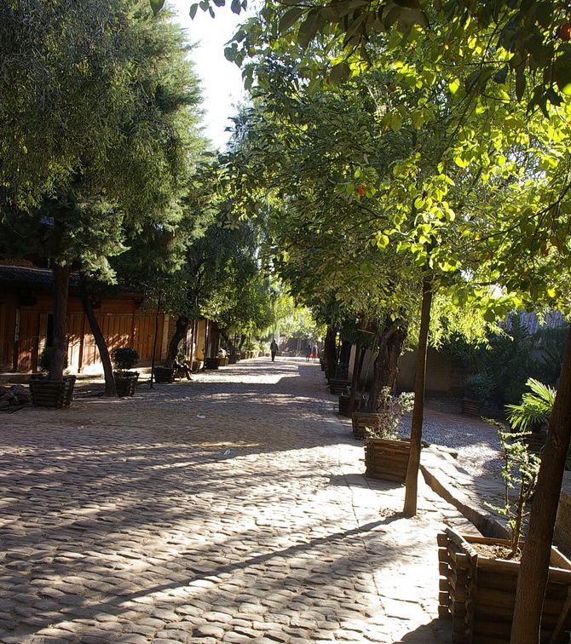
沙溪寺登村案例
从三个层次切入
- 核心建筑遗产
- 古村落
- 沙溪坝子
关注生活品质
- 提升乡村基础设施条件
- 改善乡村卫生条件
以核心区风貌保护为主导
- 以点带面，减少资金需求量
- 转变本地观念，认识传统价值
中瑞国际合作
- 国际先进观念与本地技术文化相结合
- 规划先行，大处着眼，小处着手
专业技术人员驻现场主持
- 保证高水准
- 保证灵活性，因地制宜
- 保证资金效率

Slide 46



沙溪复兴工程取得的成绩
当地突出价值代表得到有效保护
- 四方街及周边建筑遗产高水平修复
- 村落肌理及公共空间得到整体保护
- 传统节庆得到积极继承
满足现代生活需求的基础设施基本具备
- 对外交通条件改善
- 供水、供电、排污三线入地
- 停车场、客栈初具规模
社会影响力逐步扩大
- 国内外专业部门的认可
- 国内外游客的关注
- 当地文化自信心的恢复
- 政府关注与政策倾斜增多
当地发展机会显著增加
- 游客数量逐年增加
- 土特产品市场扩大

Slide 47
沙溪寺登村发展数据对比
 | 2002年 | 2013年
人口 | 1800余人 | 2000余人
产业 | 传统农业 | 农业、加工业、服务业多种产业
乡镇龙头企业 | 0 | 1
人均纯收入 | 1600元 | 8000元
汽车至大理时间 | 4小时 | 2小时
景区等级 | 无 | AAAA
茶室、酒吧 | 0 | 14
旅游商店 | 0 | 13
客栈 | 1 | 48
游客人数 | 0.1万 | 6万

Slide 48
四、准确把握改善工作要求
（五）建立管护长效机制
改善农村人居环境，三分在建、七分在管。道路、供排水、垃圾和污水治理、沼气、卫生保洁等公用设施的运行管护，要做到有制度、有资金、有人员，逐步建立长效管理机制。有条件的地方，要积极探索建立县乡财政补助、村集体补贴、住户适量付费相结合的管护经费保障制度，确保人居环境整治的成果能持续发挥作用

Slide 49
五、扎实有效推进改善工作
（一）明确总体工作思路
四个阶段性任务：
一是保障基本生活条件密切联系群众
二是组织发动群众整治环境卫生
三是建立长效管护机制
四是发展产业

Slide 50
五、扎实有效推进改善工作
（二）目前工作中存在的问题
一是各地进展差异较大，市县重城轻乡依然严重
二是一些地方整治方向存在偏差，农村建设失去特色
三是资金投入严重不足，资金使用缺乏统筹
四是基层管理相当薄弱，长效机制难形成

Slide 51





Slide 52
五、扎实有效推进改善工作
（三）改进工作方法
农村发展水平千差万别，各地要按照总的指导性要求，根据本地农村发展阶段和实际情况，确定具体目标任务：
  坚持因地制宜、分类指导，统一要求与尊重差异相结合。
  坚持规划先行、完善机制，集中整治与分步实施相结合。
  坚持突出重点、统筹协调，改善环境与促进发展相结合。

Slide 53





Slide 54



Slide 55
五、扎实有效推进改善工作
（四）注意处理好几个重要问题
一是要保护利用好农村土地，严控大拆大建。
二是要保护好历史文化和自然景观，保持乡村特色。
三是要充分尊重农民意愿，不能增加农民负担。

Slide 56


Slide 57



Slide 58




Slide 59



Slide 60
五、扎实有效推进改善工作
（五）建立改善工作的推进机制
一要完善工作推进机制。
二要建立责任落实机制。
三要健全资金投入机制。
四要建立社会参与机制。

Slide 61
谢 谢！

